Slide 1
Требования к заполнению разрешения на строительство и разрешения на ввод объекта в эксплуатацию
Февраль 2023

Slide 2

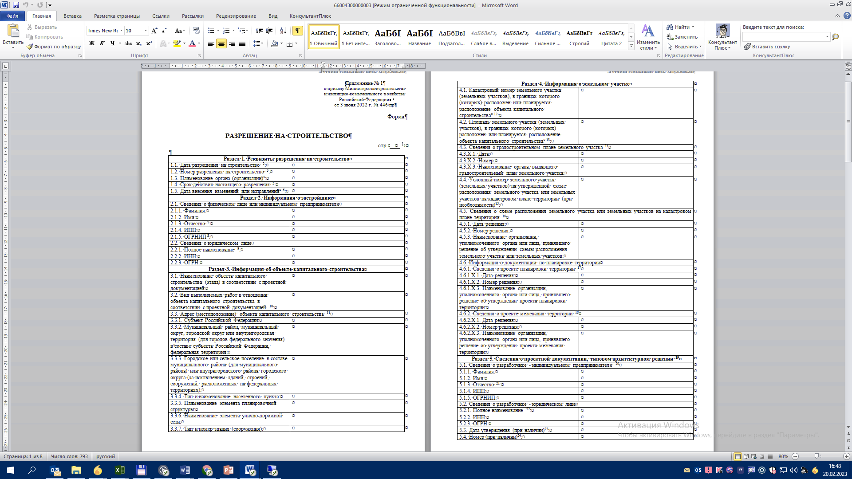
Регламентирующие документы и понятие
- Федеральный закон от 13.07.2015 № 218-ФЗ «О государственной регистрации недвижимости»;
- Градостроительный кодекс Российской Федерации от 29.12.2004 N 190-ФЗ;
- Приказ Росреестра от 03.06.2022 №446/пр (вступил в силу 01.09.2022г.).
Начиная с 01.09.2022 г. форма разрешения на строительство и форма разрешения на ввод объекта в эксплуатацию, должны соответствовать Требованиям, установленным данным Приказом № 446/пр.
Основные понятия:
Разрешение на строительство представляет собой документ, который подтверждает соответствие проектной документации установленным требованиям, а также допустимость размещения объекта капитального строительства на земельном участке в соответствии с разрешенным использованием такого земельного участка и ограничениями, установленными в соответствии с земельным и иным законодательством РФ. Разрешение на строительство дает застройщику право осуществлять строительство и реконструкцию объекта капитального строительства, за исключением случаев, предусмотренных ГрК РФ (ч. 1 ст. 51 ГрК РФ)

Slide 3
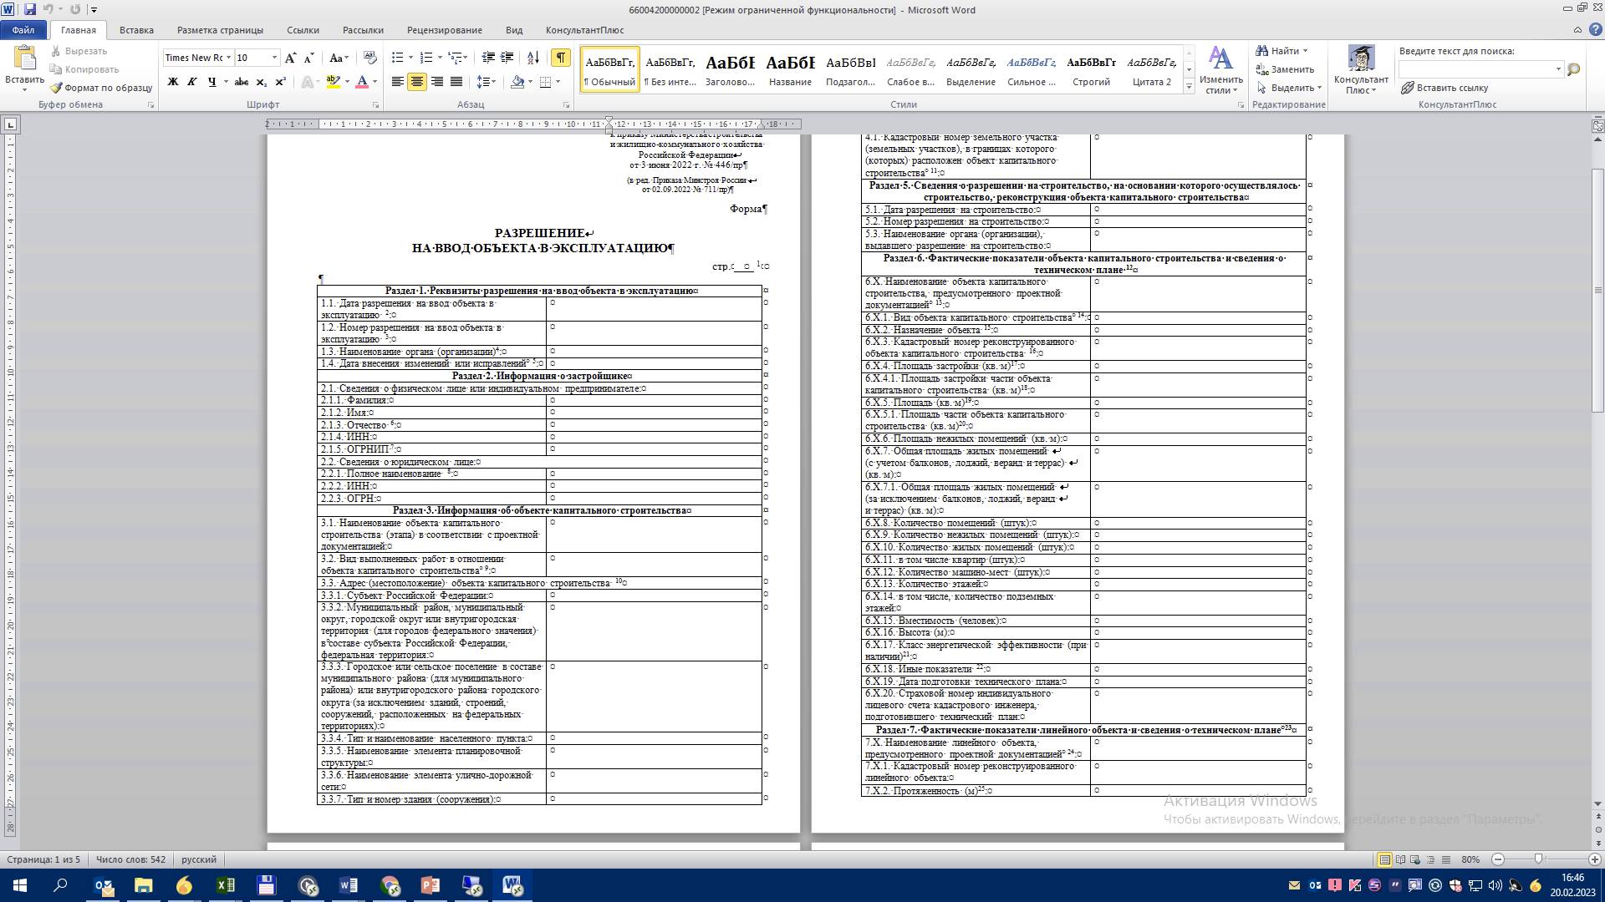

Регламентирующие документы и понятие
В соответствии с ч. 1 ст. 55 ГрК РФ разрешение на ввод объекта в эксплуатацию представляет собой документ, который удостоверяет выполнение строительства, реконструкции объекта капитального строительства в полном объеме в соответствии с разрешением на строительство, проектной документацией, а также соответствие построенного, реконструированного объекта капитального строительства требованиям к строительству, реконструкции объекта капитального строительства, установленным на дату выдачи представленного для получения разрешения на строительство градостроительного плана земельного участка, разрешенному использованию земельного участка или в случае строительства, реконструкции линейного объекта проекту планировки территории и проекту межевания территории (за исключением случаев, при которых для строительства, реконструкции линейного объекта не требуется подготовка документации по планировке территории), проекту планировки территории в случае выдачи разрешения на ввод в эксплуатацию линейного объекта, для размещения которого не требуется образование земельного участка, а также ограничениям, установленным в соответствии с земельным и иным законодательством РФ.

Slide 4

Важные аспекты.
Новые формы разрешений на строительство и разрешений на ввод объекта в эксплуатацию значительно отличаются от ранее действующих форм, утвержденных приказом Минстроя России №117/пр от 19.02.2015
- формы разрешений на строительство и разрешений на ввод объекта в эксплуатацию представлены в табличной форме с порядковой нумерацией каждой строки.
Новая форма разрешения на строительство дополнительно содержит:
- данные об общей площади жилых и нежилых помещений, количестве жилых помещений и машино-мест;
- указание о применении типового архитектурного решения (при наличии);
сведения о внесении исправлений или изменений.
Новая форма разрешения на ввод в эксплуатацию дополнительно содержит:
- сведения о ранее выданных разрешениях на ввод объекта в эксплуатацию в отношении этапа строительства или реконструкции;
- данные о количестве машино-мест;
сведения о внесенных исправлениях.
Новые формы разрешений разработаны в рамках установления единых стандартов предоставления государственных и муниципальных услуг по выдаче разрешения на строительство и разрешения на ввод объекта в эксплуатацию.

Slide 5

Важные аспекты.
Форма разрешения на ввод объекта в эксплуатацию (утвержденная Приказом Росреестра от 03.06.2022 №446/пр) состоит из семи разделов:
Раздел 1. Реквизиты разрешения на ввод объекта в эксплуатацию;
Раздел 2. Информация о застройщике;
Раздел 3. Информация об объекте капитального строительства;
Раздел 4. Информация о земельном участке;
Раздел 5. Сведения о разрешении на строительство, на основании которого осуществлялось строительство, реконструкция объекта капитального строительства;
Раздел 6. Фактические показатели объекта капитального строительства и сведения о техническом плане. Заполняется в отношении каждого вводимого в эксплуатацию ОКС (за исключением линейных объектов), предусмотренного ПД, в том числе входящего в состав предприятия как имущественного комплекса, единого недвижимого комплекса или в состав сложного объекта;
Раздел 7. Фактические показатели линейного объекта и сведения о техническом плане. Заполняются в отношении каждого вводимого в эксплуатацию линейного объекта, предусмотренного проектной документацией, в том числе входящего в состав предприятия как имущественного комплекса, единого недвижимого комплекса или в состав сложного объекта (объекта, состоящего из нескольких объектов капитального строительства).
Полностью незаполненные (пустые) разделы формы разрешения на строительство и формы разрешения на ввод объекта в эксплуатацию не включаются в состав выдаваемого заявителю разрешения на строительство, разрешения на ввод объекта в эксплуатацию.

Slide 6
Важные аспекты.
В силу с ч. 1 ст. 19 Закона № 218-ФЗ уполномоченный орган или организация, в срок не позднее пяти рабочих дней с даты принятия решения о выдаче разрешения на ввод объекта капитального строительства в эксплуатацию, обязаны направлять в орган регистрации прав посредством отправления в электронной форме (изменения внесены ФЗ от 06.12.2021 № 408-ФЗ):
- заявление о государственном кадастровом учете соответствующих здания, сооружения и государственной регистрации права собственности застройщика, иного лица (иных лиц) на такие здание, сооружение или на все расположенные в таких здании, сооружении помещения, машино-места (за исключением случая ввода в эксплуатацию многоквартирного дома или иного объекта недвижимости, создание которых осуществлялось с привлечением денежных средств участников долевого строительства в соответствии с ФЗ от 30 декабря 2004 года N 214-ФЗ "Об участии в долевом строительстве многоквартирных домов и иных объектов недвижимости и о внесении изменений в некоторые законодательные акты Российской Федерации", многоквартирного дома, созданного жилищно-строительным кооперативом, а также объекта недвижимости, созданного с привлечением средств нескольких лиц, в отношении которого на момент обращения застройщика с заявлением о выдаче разрешения на ввод объекта капитального строительства в эксплуатацию между застройщиком и иным лицом (иными лицами) не достигнуто соглашение о возникновении прав на созданные здание, сооружение или на все расположенные в таких здании, сооружении помещения, машино-места)

Slide 7
Важные аспекты.
К указанному заявлению должны быть приложены:
- технический план объекта капитального строительства;
- разрешение на ввод объекта капитального строительства в эксплуатацию;
- правоустанавливающий документ на земельный участок, на котором расположены здание, сооружение, в случае, если сведения о правах на данный земельный участок не внесены в Единый государственный реестр недвижимости;
- заявление, содержащее сведения, предусмотренные частями 3.6 и 3.7 статьи 55 ГрК РФ.
При этом, в соответствии с ч.3.6 ГрК РФ в заявлении о выдаче разрешения на ввод объекта капитального строительства в эксплуатацию застройщиком указываются:
1) согласие застройщика на осуществление государственной регистрации права собственности застройщика на построенные, реконструированные здание, сооружение и (или) на все расположенные в таких здании, сооружении помещения, машино-места в случае, если строительство, реконструкция здания, сооружения осуществлялись застройщиком без привлечения средств иных лиц;
2) согласие застройщика и иного лица (иных лиц) на осуществление государственной регистрации права собственности застройщика и (или) указанного лица (указанных лиц) на построенные, реконструированные здание, сооружение и (или) на все расположенные в таких здании, сооружении помещения, машино-места в случае, если строительство, реконструкция здания, сооружения осуществлялись с привлечением средств иных лиц;
3) сведения об уплате государственной пошлины за осуществление государственной регистрации прав;
4) адрес (адреса) электронной почты для связи с застройщиком, иным лицом (иными лицами) в случае, если строительство или реконструкция здания, сооружения осуществлялись с привлечением средств иных лиц .
В соответствии с ч.3.7 ГрК РФ, в случае, предусмотренном п. 1 ч. 3.6.ГрК РФ, в заявлении о выдаче разрешения на ввод объекта капитального строительства в эксплуатацию застройщик подтверждает, что строительство, реконструкция здания, сооружения осуществлялись застройщиком без привлечения средств иных лиц.
Отсутствие заявления, содержащего сведения, предусмотренные частями 3.6 и 3.7 статьи 55 ГрК РФ, является основанием для приостановления государственного кадастрового учета и государственной регистрации прав по основанию, предусмотренному п. 5 ч. 1 ст. 26 Закона № 218-ФЗ.

Slide 8


Важные аспекты.
Пределы правовой экспертизы при ГКУ и (или) ГРП на основании разрешения на ввод объекта капитального строительства в эксплуатацию, ограничены ч. 13 и ч. 14 статьи 40 Закона № 218-ФЗ.
ВАЖНО:
Разрешение на ввод объекта капитального строительства в эксплуатацию проверяется на соответствие:
формы и содержания разрешения на ввод объекта капитального строительства в эксплуатацию требованиям приказов Минстроя России от 03.06.2022 №446/пр, от 03.02.2015 №117/пр (утратил силу с 01.09.2022). Государственным регистратором осуществляется проверка на предмет заполнения всех обязательных граф, строк, на наличие подписей, печатей;
на соответствие площади здания, указанной в разрешении на ввод объекта капитального строительства в эксплуатацию, в техническом плане, площади указанной в разрешении на строительство (реконструкцию) (может отличаться не более чем на пять процентов);
на соответствие указанных в разрешении на ввод объекта капитального строительства в эксплуатацию количества этажей, жилых и (или) нежилых помещений и машино-мест, таким сведениям, указанным в техническом плане.
НЕ ОСУЩЕСТВЛЯЕТСЯ:
проверка законности выдачи уполномоченным органом разрешения на строительство (реконструкцию), разрешении на ввод объекта капитального строительства в эксплуатацию;
проверка иных характеристик, указанных в разрешении на ввод объекта капитального строительства в эксплуатацию

Slide 9

Важные аспекты.
Учет изменений характеристик здания после его реконструкции.
Реконструкция объекта капитального строительства - это изменение параметров объекта капитального строительства, его частей (высоты, количества этажей, площади, объема), в том числе надстройка, перестройка, расширение объекта капитального строительства (п. 14 ст. 1 ГрК РФ).
Оценка проведенных в отношении здания работ по реконструкции на предмет того, затрагивают или не затрагивают соответствующие изменения здания конструктивные и другие характеристики его надежности и безопасности, в связи с чем отсутствует необходимость получения разрешения на строительство (реконструкцию) данного здания, не входит в компетенцию государственного регистратора прав при проведении предусмотренной статьей 29 Закона № 218-ФЗ правовой экспертизы документов, представленных в целях осуществления государственного кадастрового учета изменений здания после его реконструкции.
Однако, в целях разрешения вопроса о необходимости получения разрешения на строительство (реконструкцию) здания, в отношении которого представлено заявление об осуществлении государственного кадастрового учета изменений, необходимо предоставление информации (изложенной в виде вывода в проектной документации (при ее наличии) или в виде отдельного документа (заключения, справки и тому подобное), подготовленной уполномоченной организацией, имеющей соответствующую лицензию (свидетельство о допуске к определенному виду или видам работ, которые оказывают влияние на безопасность объектов капитального строительства). Форма документа, подтверждающего отсутствие необходимости получения разрешения на строительство, реконструкцию объекта капитального строительства, законодательными актами Российской Федерации не регламентирована.
ВАЖНО: Если в рамках работ по реконструкции изменяются параметры объекта капитального строительства, его частей, такие как высота, количество этажей, площадь, объем, то необходимо получение разрешения на строительство, а по результатам ее окончания - разрешения на ввод объекта в эксплуатацию.

Slide 10
Ошибки, выявленные в рамках правовой экспертизы при ГКУ и ГРП на основании разрешения на ввод объекта капитального строительства в эксплуатацию(далее – РВЭ):
РВЭ выданное после 01.09.2022, не соответствует форме приказа Минстроя России от 03.06.2022 №446/пр (выдано по старой форме, данная ошибка наблюдалась на протяжении сентября – октября 2022г.);
отсутствуют сведения о количестве нежилых помещений, введенных в эксплуатацию, также как, и об общем количестве помещений;
количество нежилых помещений, подлежащих учету, и указанных в разделе «Общие сведения» не соответствует количеству нежилых помещений, содержащихся в ТП;
в РВЭ заполнена графа количество машино-мест (при этом в проектной документации, разрешении на строительство данная информация отсутствует, также данная информация отсутствует в техническом плане);
площадь здания, указанная в РВЭ, в техническом плане, отличается от площади указанной в разрешении на строительство более чем на пять процентов;
подготовлено одно РВЭ в отношении двух ОКС, подготовлено 2 технического плана (в данном случае необходимо представить два заявления на ГКУ и ГРП), однако уполномоченным органом направляется одно заявление с приложением 2 ТП;
с заявлением на ГКУ и ГРП ОКС представлено РВЭ, при этом технический план отсутствует;
в заявке на ГКУ и ГРП ОКС на основании РВЭ, отсутствует заявление, предусмотренное частями 3.6 и 3.7 статьи 55 ГрК РФ;

Slide 11
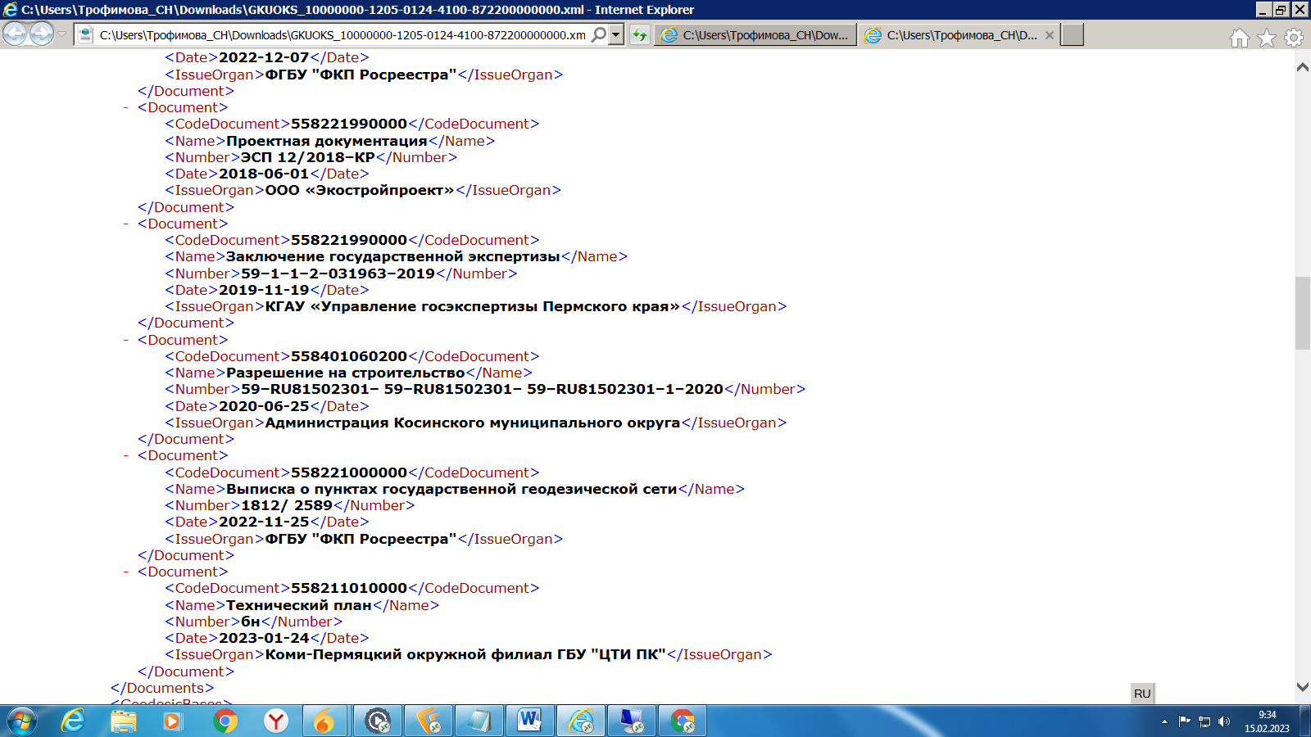
Ошибки, выявленные в рамках правовой экспертизы при ГКУ и ГРП на основании разрешения на ввод объекта капитального строительства в эксплуатацию(далее – РВЭ):
Произошла ошибка при проверке по XSD: cvc-maxLength-valid: Value '59–RU81502301– 59–RU81502301– 59–RU81502301–1–2020' with length = '50' is not facet-valid with respect to maxLength '45' for type 'sNe45'. | В XML-схеме в графе несколько раз продублирован номер разрешения на строительство, соответственно количество символов превышено (допустимо 45, а символов 50): Document><CodeDocument>558401060200</CodeDocument><Name>Разрешение на строительство</Name><Number>59–RU81502301– 59–RU81502301– 59–RU81502301–1–2020</Number> Сведения не формируются автоматически. Протокол проверки формата (ФЛК) технического описания отрицательный. Также в этой заявке сдано 2 технических плана одновременно на 2 разных объекта, вводимых по разрешению на ввод. Загрузился только один!

Slide 12
ГОД ВВОДА В ЭКСПЛУАТАЦИЮ И ГОД ЗАВЕРШЕНИЯ СТРОИТЕЛЬСТВА
Статьей 8 Федерального закона от 13.07.2015 N 218-ФЗ «О государственной регистрации недвижимости» предусмотрен перечень основных и дополнительных сведений об объектах недвижимости.
Основными сведениями об объекте недвижимости является:
год ввода в эксплуатацию
год завершения строительства
Год ввода в эксплуатацию здания или сооружения по завершении его строительства, указывается при вводе объекта в эксплуатацию на основании разрешения на ввод.
Год завершения строительства объектов недвижимости указывается, если в соответствии с федеральным законом выдача разрешения на ввод объекта в эксплуатацию не предусматривается.
В случае подготовки технического плана с целью получения застройщиком разрешения на ввод объекта в эксплуатацию допустимо (не является нарушением требований к ТП) указание года ввода объекта в эксплуатацию, не соответствующего разрешению на ввод объекта в эксплуатацию, приложением к которому будет являться (является) технический план, если указанный в техническом плане год ввода объекта в эксплуатацию соответствуют году подготовки окончательной редакции технического плана. (например: технический план подготовлен в декабре 2022г., а разрешение на ввод выдано в январе 2023г.)

Slide 13
Спасибо за внимание!

